Slide 1
Refrigeração
Ismael B. Batista e Mateus H. Cornelsen
Introdução à Engenharia Mecânica (EMC-5004) | EMC | CTC – 2017-1

Slide 2
Tópicos
Conceito de refrigeração
História
Tipos de refrigeração
Ciclos
Exemplos

Slide 3
Conceito de Refrigeração
Refrigeração é a ação de resfriar determinado ambiente de forma controlada, tanto para viabilizar processos, processar e conservar produtos (refrigeração comercial e industrial) ou efetuar climatização para conforto térmico normalmente através de um ciclo termodinâmico.

Slide 4
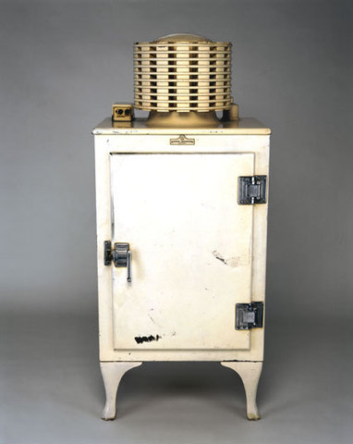
História
Primeira máquina refrigeradora - James Harrison (1856)
Primeiro refrigerador doméstico - DOMELRE (“Kelvinator”) – 1913

Slide 5
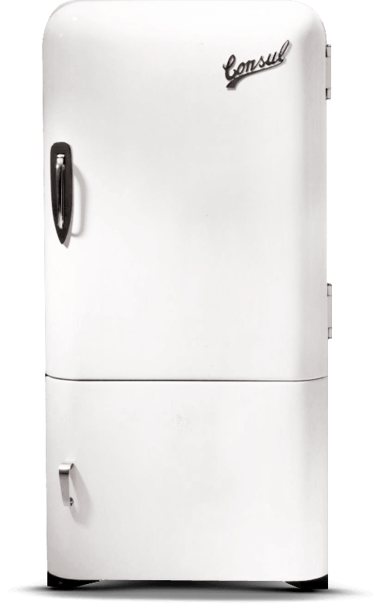
No Brasil
Primeiro refrigerador no Brasil – Brusque (1947): Guilherme Holderegger e Rudolf Stutzer
CONSUL (1950) – Primeira fábrica de refrigeradores brasileira

Slide 6
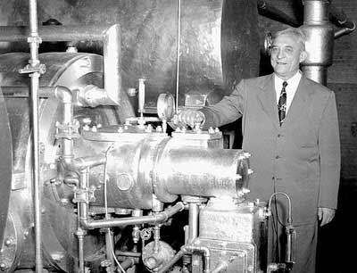
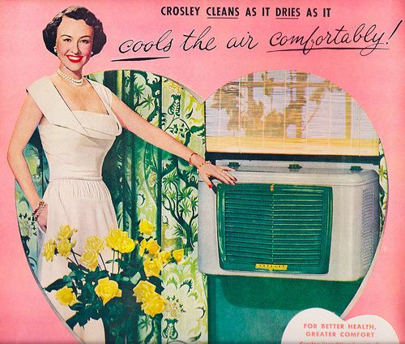
Condicionadores de ar
Michael Faraday – Amônia (1820)
John Gorrie – Máquina de gelo com compressores (1842)
Willis Carrier – Primeira unidade de ar condicionado moderna (1902)

Slide 7
Tipos de Refrigeração
Compressão de vapor
Absorção de vapor
Termoacústica
Magnética

Slide 8
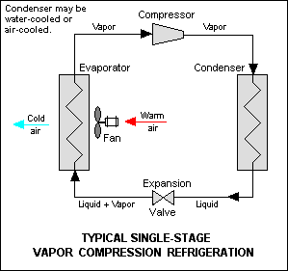
Refrigeração por compressão de Vapor:
Cinco componentes: compressor, condensador, dispositivo de expansão, evaporador e fluido refrigerante;
Quatro etapas: evaporação, compressão, condensação e expansão;
Mais presente em refrigeradores domésticos, industriais e em transportes refrigerados

Slide 9
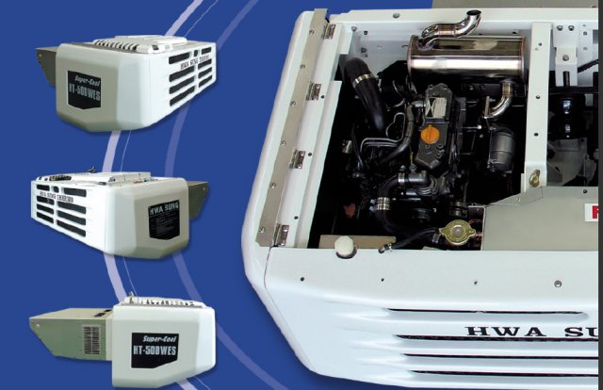
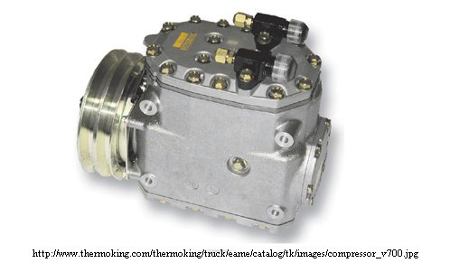
Caminhões e contêineres frigoríficos:
Operam por compressão de vapor;
Compressores:
- Motor a Diesel independente;
- Direct Drive: alternador ou correia.

Slide 10
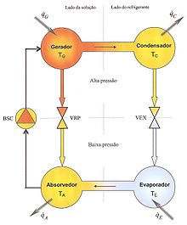
Refrigeração por absorção de vapor:
Dois líquidos: refrigerante e fluido secundário (de absorção);
Ampla utilização de amônia-água;
Uso em refrigeradores silenciosos e industriais;
Reaproveitamento de calor de processos industriais.

Slide 11
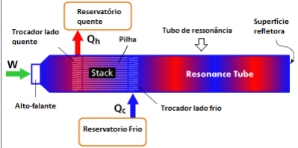
Refrigeração termoacústica:
Uso de ondas de alta amplitude gerando gradientes de temperatura;
Aplicabilidade ainda restrita

Slide 12
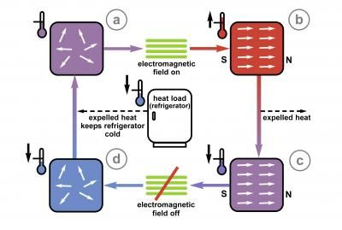
Refrigeração magnética
Efeito magnetocalórico dos metais;
Uso de gadolínio;
Baixa utilidade, ainda em desenvolvimento.

Slide 13
Refrigeração na UFSC
Polo: Laboratórios de Pesquisa em Refrigeração e Termofísica – Maior da América Latina e referência mundial - Pesquisas em sistemas de refrigeração, formação de gelo, câmaras de ensaio, etc.;
Orientadas mais de 140 dissertações de mestrado, mais de 30 teses de doutorado e mais de 800 artigos pelos professores do Polo.

Slide 14
Refrigeração no curso:
EMC 5404 – Transmissão de Calor II
EMC 5405 – Fundamentos da Termodinâmica
EMC 5406 – Termodinâmica Aplicada
EMC 5407 – Mecânica dos Fluidos I
EMC 5472 – Princípios de Refrigeração e Condicionamento de Ar
EMC 5482 – Termodinâmica e Mecânica dos Fluidos de Compressores

Slide 15
Bibliografia:
https://pt.wikipedia.org/wiki/Frigor%C3%ADfico
http://www.polo.ufsc.br/ensino/tipo/graduacao/#cursos
http://www.acrisoft.com/aula_caminhao_refrigerado
http://www.webarcondicionado.com.br/a-historia-do-ar-condicionado
https://www.tecmundo.com.br/fisica/86242-entenda-funciona-refrigeracao-magnetica-ela-salvar.htm
https://cienciaetecnologias.com/refrigeracao-termoacustica/
ROMAN, Alisson Luiz. Desenvolvimento de um refrigerador termoacústico tipo onda estacionária. 2009. 71 f. Dissertação (Mestrado) - Curso de Engenharia Mecânica, Centro Tecnológico, Universidade Federal de Santa Catarina, Florianópolis, 2009. Disponível em: <http://repositorio.ufsc.br/xmlui/handle/123456789/92456>. Acesso em: 20 abr. 2017.

Slide 16
Bibliografia:
ÇENGEL, Yunus A.; BOLES, Michael A.. Termodinâmica. 7. ed. Porto Alegre: Amgh, 2013. 1048 p.
VAN WYLEN, Gordon J.; SONNTAG, Richard Edwin. Fundamentos da termodinamica classica. 3. ed. São Paulo: E. Blucher, 1993. 531p.
https://www.consul.com.br/sobreaconsul/
http://refrigerationclub.com/pt-br/como-funciona-um-circuito-de-refrigeracao-2/

